Slide 1
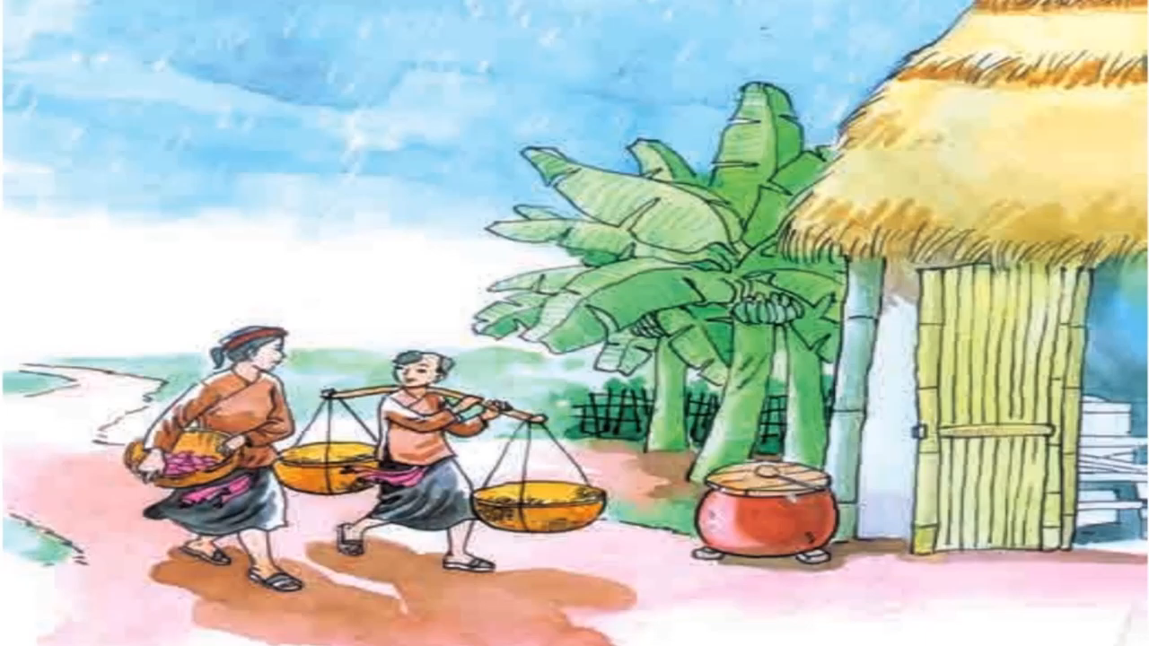
Cái Bống
Notes:
Bạn Bống trong bài hát là một bạn nhỏ ntn?
Bạn Bống rất chăm ngoan, biết giúp mẹ những công việc nhà khi mẹ đi vắng
hôm nay chúng ta sẽ làm quen với một bạn nhỏ nữa, nhưng mẹ bạn lại bị ốm.
Vậy thì trong khi mẹ ốm, bạn nhỏ đã có những cảm xúc và hành động như thế nào? Chúng ta cùng tìm hiểu qua bài tập đọc ngày hôm nay.

Slide 2

Thứ tư ngày 6 tháng 9 năm 2022
Tập đọc
Tiết 2: Mẹ ốm
Trần Đăng Khoa

Slide 3
Mẹ ốm Mọi hôm mẹ thích vui chơi Hôm nay mẹ chẳng nói cười được đâu Lá trầu khô giữa cơi trầu Truyện Kiều gấp lại trên đầu bấy nay. Cánh màn khép lỏng cả ngày Ruộng vườn vắng mẹ cuốc cày sớm trưa Nắng mưa từ những ngày xưa Lặn trong đời mẹ đến giờ chưa tan. Khắp người đau buốt, nóng ran Mẹ ơi! Cô bác xóm làng đến thăm Người cho trứng, người cho cam Và anh y sĩ đã mang thuốc vào. | Sáng nay trời đổ mưa rào Nắng trong trái chín ngọt ngào bay hương Cả đời đi gió đi sương Bây giờ mẹ lại lần giường tập đi. Mẹ vui, con có quản gì Ngâm thơ, kể chuyện, rồi thì múa ca Rồi con diễn kịch giữa nhà Một mình con sắm cả ba vai chèo. Vì con mẹ khổ đủ điều Quanh đôi mắt mẹ đã nhiều nếp nhăn Con mong mẹ khỏe dần dần Ngày ăn ngon miệng, đêm nằm ngủ say. Rồi ra đọc sách, cấy cày Mẹ là đất nước, tháng ngày của con… Trần Đăng Khoa

Slide 4


Luyện đọc từ khó
- Nóng ran
an
- Lá trầu
tr
ươn
- Ruộng vườn
- Đau buốt
R
uốt
Diễn
ịch
- Khép lỏng
- Diễn kịch
lỏng

Slide 5

Luyện đọc câu

Slide 6

Lá trầu khô giữa cơi trầu
Truyện Kiều gấp lại trên đầu bấy nay.
Cánh màn khép lỏng cả ngày
Ruộng vườn vắng mẹ cuốc cày sớm trưa.

Slide 7
Giải nghĩa từ khó

Slide 8
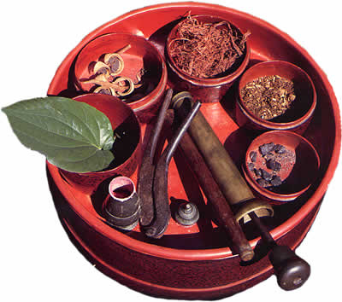

cơi trầu
Đồ dùng để đựng trầu cau, đáy nông, thường bằng gỗ.

Slide 9
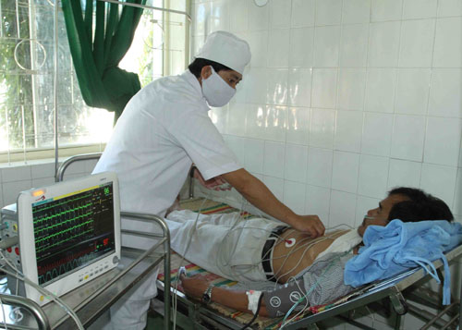
Y sĩ
Người thầy thuốc có trình độ trung cấp.

Slide 10

Truyện Kiều
Truyện Kiều là tên gọi phổ biến của tác phẩm Đoạn Trường Tân Thanh của đại thi hào Nguyễn Du.

Slide 11

Tìm hiểu bài

Slide 12
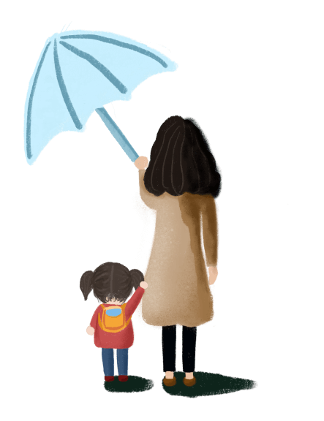
Tìm hiểu bài
01
Mẹ của bạn nhỏ bị ốm.
02
Sự quan tâm chăm sóc của hàng xóm đối với mẹ bạn nhỏ.
03
Tình yêu thương sâu sắc của bạn nhỏ đối với mẹ.

Slide 13

Câu 1
Em hiểu những câu thơ sau đây muốn nói điều gì ?
Lá trầu khô giữa cơi trầu
Truyện Kiều gấp lại trên đầu bấy nay.
Cánh màn khép lỏng cả ngày
Ruộng vườn vắng mẹ cuốc cày sớm trưa.

Slide 14
1. Mẹ của bạn nhỏ bị ốm.
Chẳng nói cười
Cánh màn khép cả ngày
Lá trầu khô giữa cơi trầu
Ruộng vườn vắng mẹ
Truyện Kiều gấp lại
Mọi thứ đều thay đổi khi mẹ ốm.

Slide 15

Sự quan tâm chăm sóc của xóm làng đối với mẹ của bạn nhỏ được thể hiện qua những câu thơ nào ?
Câu 2
Mẹ ơi! Cô bác xóm làng đến thăm
Người cho trứng, người cho cam
Và anh y sĩ đã mang thuốc vào.

Slide 16
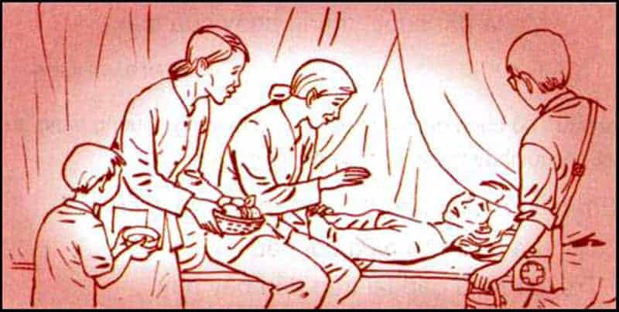
2. Sự quan tâm chăm sóc của hàng xóm đối với mẹ bạn nhỏ.
Cô bác xóm làng đến thăm
Sự quan tâm, chăm sóc ân cần và chu đáo như những người thân trong gia đình.
Người cho trứng, người cho cam
Anh y sĩ đã mang thuốc vào

Slide 17

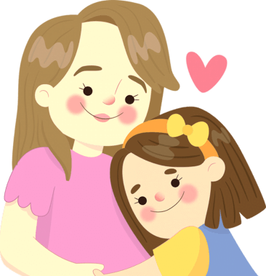
Tình yêu thương sâu sắc của bạn nhỏ đối với mẹ.
  Bạn nhỏ xót thương mẹ:
Nắng mưa từ những ngày xưa
Lặn trong đời mẹ đến giờ chưa tan.
Cả đời đi gió đi sương
Bây giờ mẹ lại lần giường tập đi.
Vì con, mẹ khổ đủ điều
Quanh đôi mắt mẹ đã nhiều nếp nhăn.

Slide 18
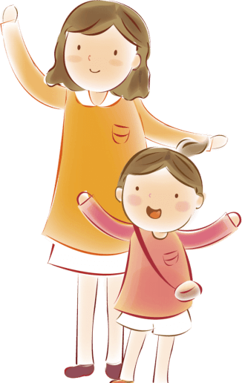

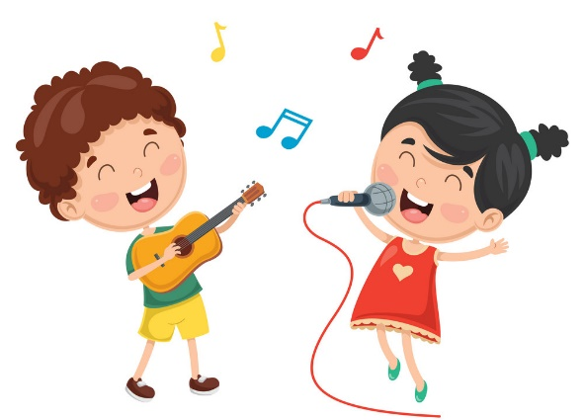

Tình yêu thương sâu sắc của bạn nhỏ đối với mẹ.
Bạn nhỏ mong mẹ mau khỏi bệnh:
“Con mong mẹ khỏe dần dần”
Bạn nhỏ không quản ngại, làm mọi việc để mẹ vui:
Mẹ vui, con có quản gì
Ngâm thơ, kể chuyện, rồi thì múa ca.
Bạn nhỏ thấy mẹ là người có ý nghĩa to lớn đối với mình:
“Mẹ là đất nước, tháng ngày của con.”

Slide 19

Nội dung bài thơ
Bài thơ thể hiện tình cảm yêu thương sâu sắc, sự hiếu thảo, lòng biết ơn của bạn nhỏ với người mẹ bị ốm. Ngoài ra bài thơ cũng còn thể hiện tình cảm xóm làng đối với một người bị ốm.

Slide 20


Trong thời gian nghỉ, con đã làm gì để giúp đỡ mẹ?

Slide 21


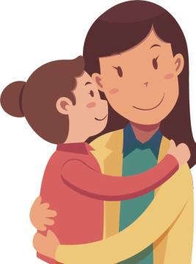
Luyện đọc diễn cảm
Sáng nay trời đổ mưa rào
Nắng trong trái chín ngọt ngào bay hương
Cả đời đi gió đi sương
Bây giờ mẹ lại lần giường tập đi.
Mẹ vui, con có quản gì
Ngâm thơ, kể chuyện, rồi thì múa ca
Rồi con diễn kịch giữa nhà
Một mình con sắm cả ba vai chèo.

Slide 22
Luyện đọc thuộc lòng bài thơ

Slide 23


RUNG CHUÔNG VÀNG

Slide 24



Rung chuông vàng
Câu thơ cho thấy bạn nhỏ mong mẹ
sớm khỏe là:
Con mong mẹ khỏe dần dần.
Con mong mẹ khỏe dần dần.
1
2
3
5
6
8
9
10
A
4
7
Vì con, mẹ khổ đủ điều.
B
Mọi hôm mẹ thích vui chơi.
Hết giờ
c
Cánh màn khép lỏng cả ngày.
D

Slide 25
Rung chuông vàng
Bạn nhỏ thấy mẹ là người có ý nghĩa to lớn đối với mình qua câu thơ:
Quanh đôi mắt mẹ đã nhiều nếp nhăn
1
2
3
5
6
8
9
10
A
4
7
Ngày ăn ngon miệng, đêm nằm ngủ say
B
Hết giờ
Mẹ là đất nước, tháng ngày của con …
Mẹ là đất nước, tháng ngày của con…
c
Khắp người đau buốt, nóng ran
D

Slide 26
Rung chuông vàng
Câu thơ sau muốn nói điều gì?
"Mọi hôm mẹ thích vui chơi
Hôm nay mẹ chẳng nói cười được đâu."
Mẹ không thích vui chơi.
1
2
3
5
6
8
9
10
A
4
7
Mẹ đang bận làm việc, không thể chơi với bạn.
B
Mẹ bị ốm, không thể tươi cười, làm việc được.
Mẹ bị ốm, không thể tươi cười, làm việc được.
c
Mẹ khỏe mạnh, vui cười bình thường.
Hết giờ
D

Slide 27
Rung chuông vàng
Khi mẹ bị ốm chúng ta nên làm gì?
Chơi game
1
2
3
5
6
8
9
10
A
4
7
Quan tâm, chăm sóc mẹ
Quan tâm, chăm sóc mẹ
B
Đi đọc sách
Hết giờ
c
Qua nhà bạn chơi
D

Slide 28
Rung chuông vàng
Nội dung của bài thơ “Mẹ ốm” là gì?
3
5
8
9
1
2
10
6
4
Người con thấy có lỗi với mẹ.
A
7
Sự hiếu thảo, lòng biết ơn, tình cảm bạn nhỏ với mẹ.
Sự hiếu thảo, lòng biết ơn, tình cảm bạn nhỏ với mẹ.
B
Nhắc nhở mọi người hãy hiếu thảo với mẹ.
c
Tình yêu vô bờ bến của mẹ với con.
Hết giờ
D

Slide 29


  DẶN DÒ
1
Luyện đọc lại bài
2
Học thuộc lòng
3
Trả lời lại các câu hỏi

Slide 30

Chúc các con học tập thật tốt nhé!

